Slide 1

Школьный буллинг: что это такое и как с ним бороться

Slide 2
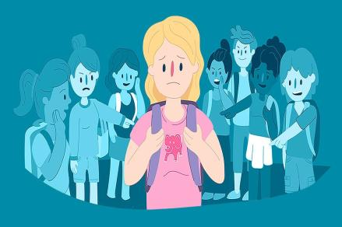
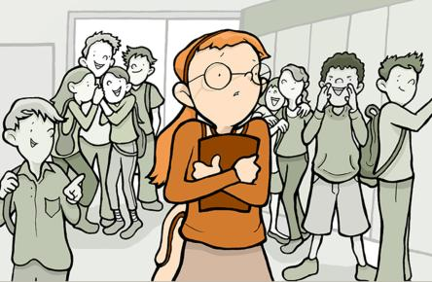
Буллинг (от английского bullying — «запугивание», «издевательство», «травля») — это систематические акты агрессии (словесной, психологической или физической), направленные против одной или нескольких жертв.

Slide 3
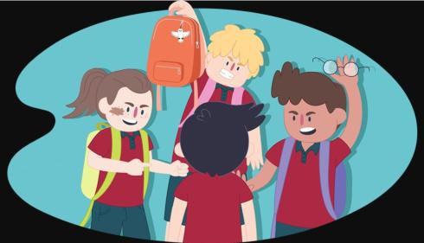
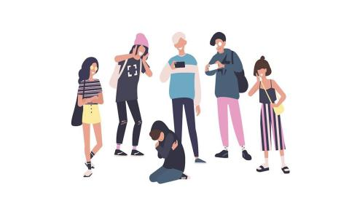
Буллинг может встречаться в любых закрытых сообществах. Также существует кибербуллинг, при котором травля происходит в интернете (часто — малознакомыми или анонимными агрессорами).
Но чаще всего буллинг происходит в школе. По данным уполномоченного по правам ребёнка при президенте России Анны Кузнецовой, каждый второй ребёнок в России так или иначе сталкивается с буллингом.

Slide 4

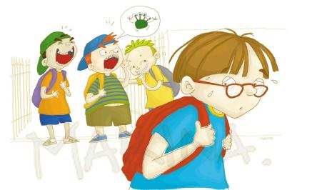
Как выглядит буллинг в школе?
Буллинг может выглядеть самым разным образом, но в нём всегда есть три действующих лица:
Агрессор — тот, кто инициирует насилие или подключается к нему.
Жертва — тот, на кого направлено насилие.
Наблюдатели — те, кто не участвует в травле, но и не останавливает её.
Цель агрессоров — не один раз обидеть жертву, а изводить её системно, поэтому они выбирают непрямые формы агрессии, чаще всего — психологическое унижение, например:
словесные оскорбления;
используют изоляцию и бойкот (никто не хочет сидеть рядом с жертвой, общаться с ней);
отбирают или портят вещи жертвы;
заставляют совершать неприятные для жертвы действия;
толкают жертву, кидают в неё предметы.

Slide 5
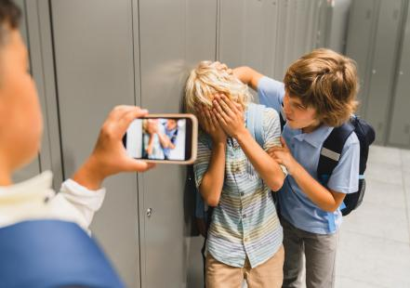
Как распознать буллинг:
Для буллинга есть характерные симптомы, их ни в коем случае нельзя игнорировать, поскольку в будущем они могут трансформироваться в серьезные психологические проблемы:
ребенок отказывается идти в школу, ищет любую причину, чтобы прогулять;
из школы приходить в плохом, подавленном состоянии;
плачет без причины на это;
отказывается говорить об одноклассниках, событиях в школе;
теряется, когда нужно кому-то позвонить, чтобы узнать уроки;
ребенок выглядит одиноким, не посещает дни рождения других детей, вечеринки.

Slide 6
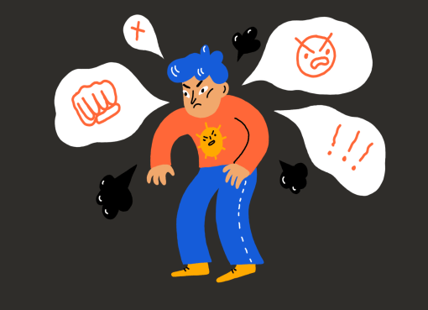
Кто такой буллер
Типичный агрессор или преследователь – это ребенок импульсивный, склонный самоутверждаться за счет более слабых. Такие дети нарочито открыто демонстрируют грубость, не проявляют сострадание, не подчиняются никаким правилам. Они кажутся одиночками, которым не хватает социальных навыков, но это ошибочное мнение. Зачастую такие дети находятся достаточно высоко относительно социальной лестницы, у них много сообщников. Кроме этого, такие дети обладают отлично развитым эмоциональным интеллектом, быстро и четко распознают эмоции других детей, это позволяет им управлять окружающими и даже взрослыми.
Статистика показывает, что 3% детей совмещают роль агрессора и жертвы. Они одновременно ведут себя агрессивно и при этом провоцируют других детей на агрессию. Их характеристики – гиперактивность, неуклюжесть, невысокий уровень самоконтроля, неспособность сосредоточиться на учебе, вспыльчивость.

Slide 7

Что делать, если ваш ребёнок столкнулся с буллингом?
Не закрывать глаза на проблему. Травля — это сложное социальное взаимодействие. Не стоит надеяться, что дети «сами разберутся».
Поговорить с ребёнком о том, что происходит. Показать, что вы его поддерживаете и готовы за него заступиться: «Я тебе верю», «Я с тобой», «Я помогу тебе, мы вместе со всем разберемся».

Slide 8

Инициировать обсуждение проблемы, но без обвинений («Куда смотрят родители», «Куда смотрит школа»), а в спокойном и продуктивном ключе: проблема существует, что мы все можем сделать, чтобы её решить?
Подключить к решению проблемы классного руководителя, директора школы, школьного психолога, других родителей (как родителей пострадавших, так и родителей агрессора). По закону, в школе ученик имеет право на защиту от всех форм физического и психического насилия.

Slide 9

Что делать, если ребенок стал жертвой буллинга
Родители должны понимать, что далеко не каждый ребенок может найти в себе силы рассказать родителям о происходящем в школе. Чем старше ребенок, тем сложнее ему поговорить со взрослыми откровенно и открыто.
Искренне проявляйте интерес к делам ребенка, но не переусердствуйте, он не должен ощущать гиперопеку. Если появились подозрения относительно неправильного поведения по отношению к вашему ребенку, посетите школу и поговорите с учителями, проясните ситуацию. Понаблюдайте за ребенком – как он ведет себя на праздниках, в общении с друзьями, проявляет инициативу или замкнутый. Если вы заметили какие-то отклонения, обратитесь к психологу.

Slide 10

Как бороться с буллингом. Советы психолога
Попытаться понять настоящую причину происходящих перемен с ребенком.
Убедиться, что факты буллинга действительно имеют место быть.
Обязательно сообщить учителю и психологу о фактах травли и вместе с ними найти решение проблемы.
После сильного стресса позволить ребенку не ходить в школу 1-2 дня.
При необходимости сменить класс или школу.
Если у ребенка проявляется посттравматический стрессовый синдром, потребуется помощь психолога.
Нельзя игнорировать настроение ребенка и пускать ситуацию на самотек, поддержите ребенка, похвалите за то, что он сказал правду и не скрыл ее.

Slide 11

Что делать родителям
Как было отмечено ранее, в качестве жертвы часто выбирают детей застенчивых, чувствительных, которых легко вывести из себя, обидеть, задеть. Конечно, родители не могут научить ребенка чего-то не чувствовать, но можно научить его не показывать истинные чувства в ситуациях, когда это нужно.
Объясните ребенку, что существует язык тела, именно на это обращают внимание окружающие. Нужно держать спину прямо, ходить уверенно, спокойно – это производит впечатление решительного человека, который уверен в себе и своих поступках. Объясните ребенку, что нельзя опускать взгляд во время общения, не скрещивать руки и не держать их в карманах, исключить заискивающий тон.
Помогите обрести ребенку уверенность в том, что он талантливый, способный, интересный. В этом случае он не так легко поверит агрессору и нападкам. Отдайте ребенка в спортивную секцию, на творческие курсы, подберите для него хобби, которое его заинтересует, отвлечет. Обязательно хвалите его за успехи, формируйте у ребенка здоровую самооценку.

Slide 12

Что делать учителю
Прежде всего, нельзя игнорировать такую ситуацию, к ней необходимо отнестись особенно внимательно. Психологи рекомендуют поступить следующим образом.
Обязательно поговорите с детьми, объясните, что травля – это недостойно и недопустимо, расскажите, что испытывают жертвы, ни в коем случае не вступайте в пререкания с агрессором, максимально честно ответьте на все вопросы.
Аналогичную беседу проведите с родителями. Донесите до них важность ситуации, ведь сами дети вряд ли расскажут взрослым о том, что происходит.
Привлеките школьного психолога – он обязательно должен знать о происходящем. Он может помочь справиться с ситуацией.
Поставьте в известность администрацию школы.
Учитель в школе должен стать другом для ребенка, поскольку дома его поддерживают родители, а в школе такой защитой должен стать педагог. Это добавит уверенности ребенку.

Slide 13
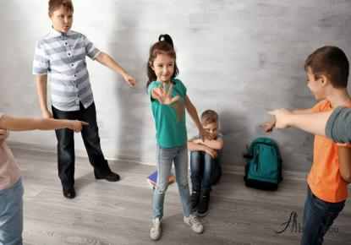
Что делать ребенку
Игнорируйте агрессора, иногда это срабатывает – обидчик переключается на другого человека.
Найдите друзей – в численности ваше превосходство, общайтесь только с теми, с кем вам комфортно. Проводите больше времени именно с ними, во время обедов, на переменках.
Знакомьтесь с новыми людьми, с которыми у вас схожие интересы. Расширяйте круг общения.
Не бойтесь говорить о проблеме – расскажите о ней друзьям, родителям, психологу. Так гораздо проще бороться с трудностями, страхом, отчаянием, а также контролировать эмоции.
Учитесь постоять за себя, старайтесь не давать себя в обиду. Как правило, агрессор выбирает в жертву человека, который не в состоянии дать отпор. Подготовьте несколько моделей поведения на случай, когда на вас будут нападать.
Любое авторитетное лицо, которому вы доверяете, должно вмешаться и быть в курсе ситуации.
Учитесь уверенности в себе, это отпугивает агрессоров, которые всегда хотят самоутвердиться за счет более слабых. Не думайте, что единственная причина издевательств – вы сами. Часто на такое поведение агрессоров толкают проблемы в семье и таким образом они снимают эмоциональное напряжение.

Slide 14

Что делать, если твой ребенок буллер
Ребенок-буллер – это серьезная психологическая проблема не только для окружающих, но и для родителей этого ребенка. Прежде всего, нужно понять – откуда взялась такая агрессия, с чем связано такое поведение. Это может быть влияние грубой, жестокой модели поведения в семье, друзей, информационного поля. Если родители грубо выражаются, могут ударить животное, ребенок повторяет это поведение, для него это норма. Если так поступают родители, которые для него авторитет, значит, также может поступить и он.
Начните с формирования здорового микроклимата дома, больше позитива, доброжелательности, решайте конфликты мягко. Покажите ребенку на собственном примере – как нужно поступать в конфликтных ситуациях, общаться.
Приглашайте друзей ребенка чаще в гости, наблюдайте за ними, но делайте это ненавязчиво, слушайте, какие темы они обсуждают, о чем говорят, как выражают мысли. Отслеживайте, какие сериалы и мультфильмы смотрит ребенок, какие книги читает, в каких социальных сетях бывает. Направьте агрессию ребенка в мирное русло – найдите для него хобби, спортивное увлечение, чаще гуляйте с ним, предлагайте успокаивающие занятия. Организуйте в доме место, где ребенок сможет побыть один и отдохнуть или может быть выплеснуть энергию.
Если стал известен факт буллинга со стороны вашего ребенка, сразу пресеките это, выскажите свою четкую позицию, что вы не одобряете этого. От родителей должен поступить однозначный сигнал – насилие недопустимо.

Slide 15
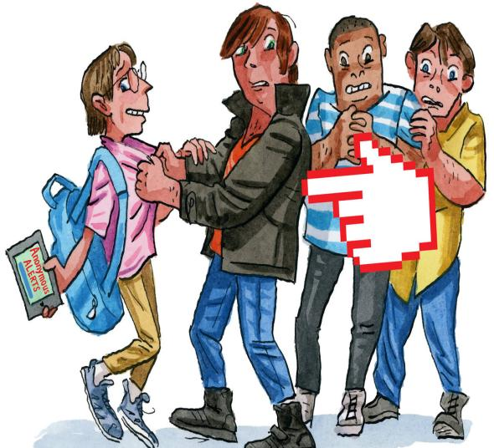
Буллинг и ответственность
Сложнее всего привлечь к ответственности детей младше 14 лет, в этом случае ответственность возлагается на родителей. После 14 лет для агрессора наступает криминальная ответственность, но лишь по некоторым статьям Уголовного кодекса. А вот с 16 лет ребенка можно привлечь к ответственности в полной мере.

Slide 16
Опросник Д. Олвеуса «Буллинг»
Цель: Выявление распространенности и специфики буллинга в образовательной среде.
Описание: Измеряет два отдельных аспекта: проявления буллинга и подверженность ему.
Прямой активный буллинг – проявления физической (умышленные толчки, удары, пинки, побои, нанесение иных телесных повреждений, кража или порча вещей, обидные жесты) и вербальной (оскорбления, угрозы, запугивание) агрессии;
Косвенный активный буллинг – проявления изоляции (социальной депривации): сплетни, заговоры, бойкоты, игнорирование просьб;
Прямой пассивный буллинг (виктимизация) – подверженность физической и вербальной агрессии;
Косвенная виктимизация (косвенный пассивный буллинг) - подверженность социальной депривации.
Никогда не было | Было раз или два | Бывает иногда | Бывает раз в неделю | Бывает несколько раз в неделю
1. я кого-то обозвал
2. я с кем-то специально не разговаривал
3. я нанес комуло физический вред, например, толкнул или дарил
4. я распространял о ком-то сплетни.
5. я угрожал
6. я украл или испортил чьи-то вещи
7. меня обзывали
8. обо мне распространяли сплетни
9. никто не хочет сидеть со мной или проводить свободное время
10. у меня украли вещи
11. мне нанесли физический вред (ударили, толкнули)
12. никто не говорит со мной
13. мне угрожали

Slide 17

С любой трудностью можно справиться, если обратиться за помощью!!!

